Slide 1
Параллельная сегментация точечных изображений деревьев: сравнительный анализ и оптимизация методов машинного обучения для эффективного разделения кроны и листвы
Курсовая работа
Майстренко Марат 323, СКИ ВМК МГУ

Slide 2
Введение
Облако точек – набор точек данных в трёхмерной системе координат.
Кластеризация – процесс поиска сходства с целью объединения в группы.
Сегментация – процедура классификации объектов в однородные группы согласно их схожим характеристикам.
01

Slide 3
Проблематика и цель работы
Проблема – большие объемы генерируемых данных
Цель работы - оптимизировать и ускорить сегментацию данных, полученных лазерным сканированием, с помощью машинного обучения и параллельных вычислений.
02

Slide 4
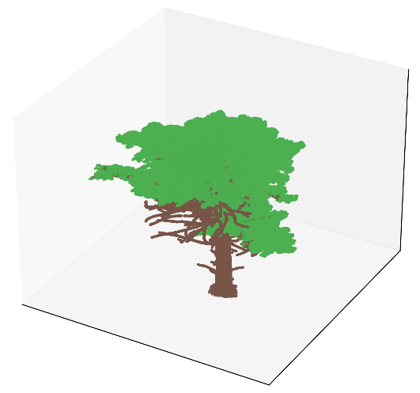
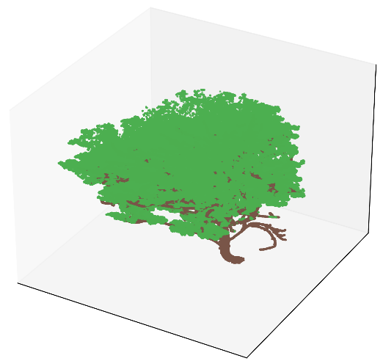
Данные
В датасете 9 деревьев различных пород из центральноевропейских лесов.
Коллекция собрана университетом
Гейдельберг с помощью наземного
сканирования.
laz-файла | Объем файла | Количество точек
1.laz | 78.23 мб | 6 382 773 шт
2.laz | 127.32 мб | 10 627 158 шт
3.laz | 35.47 мб | 2 611 685 шт
4.laz | 19.73 мб | 1 710 699 шт
5.laz | 112.19 мб | 9 707 837 шт
6.laz | 39.63 мб | 3 936 054 шт
7.laz | 15.76 мб | 1 322 666 шт
8.laz | 67.93 мб | 5 852 254 шт
9.laz | 6.33 мб | 479 034 шт
Визуализация файла 1.laz
Визуализация файла 8.laz
Характеристики laz-файлов в датесете
03

Slide 5
Обучение модели
Загрузка файла
Вычисление дополнительных признаков
Нормализаци признаков (StandartScaler)
Предсказание
Масштабирование координат (MinMaxScaler)
Оценка качества и визуализация
Конвейер сегментации облаков точек
04

Slide 6
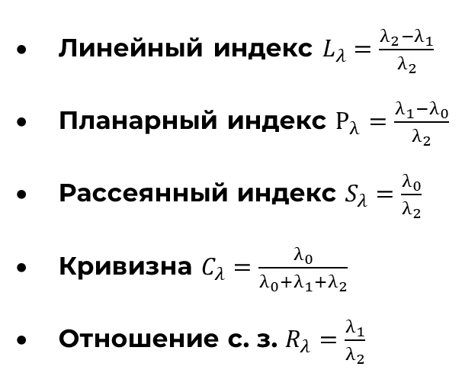
Предобработка
Линейный индекс $L_{λ}=\frac{λ_{2}−λ_{1}}{λ_{2}}$
Планарный индекс $P_{λ}=\frac{λ_{1}−λ_{0}}{λ_{2}}$
Рассеянный индекс $S_{λ}=\frac{λ_{0}}{λ_{2}}$
Кривизна $C_{λ}=\frac{λ_{0}}{λ_{0}+λ_{1}+λ_{2}}$
Отношение c. з. $R_{λ}=\frac{λ_{1}}{λ_{2}}$
Предобработка:
Координаты – MinMaxScaler()
Признаки – StandartScaler()
05

Slide 7
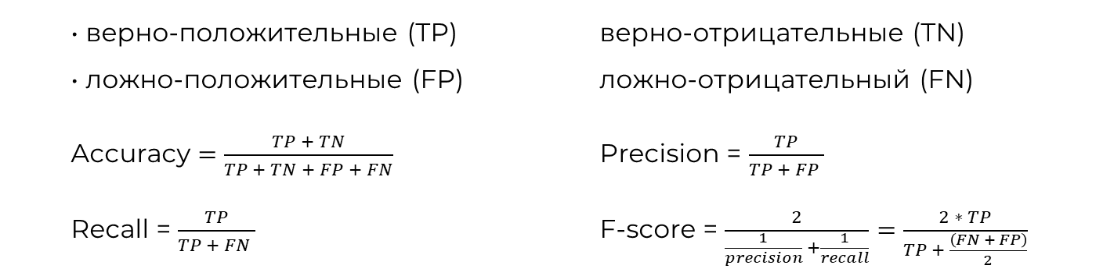
Метрики оценки качества сегментирования
  • верно-положительные (TP) верно-отрицательные (TN)
  • ложно-положительные (FP) ложно-отрицательный (FN)
  Accuracy $=\frac{TP + TN}{TP + TN + FP + FN}$ Precision = $\frac{TP}{TP + FP }$
  Recall = $\frac{TP}{TP + FN }$ F-score = $\frac{2}{\frac{1}{precision} +\frac{1}{recall}}=\frac{2 ∗ TP}{TP + \frac{\left(FN + FP\right)}{2}}$
06

Slide 8
Распараллеливание
  NumPy:
  Автоматическое, неэффективное в контексте нашей задачи
  Joblib:
  Отдельная библиотека, распараллеливание цикла for
  Sklearn:
  Гипер-параметр n_jobs при инициализации метода
features = Parallel(n_jobs=-1)(delayed(compute_features_for_point)(i, points, indices) for i in range(len(points)))
07

Slide 9
Условия вычислений
Временные эксперименты –
12th Gen Intel(R) Core (TM) i5-1240P 1.70 GHz:
4 высокопроизводительных и 8 энергоэффективных ядер, 16 потоков
Качественные эксперименты –
Intel Xeon Platinum 8168:
48 физических ядер, 96 логических потоков
Версии библиотек –
Python: 3.12.9 NumPy: 2.2.2 Joblib: 1.4.2 Sklearn: 1.4.1
08

Slide 10
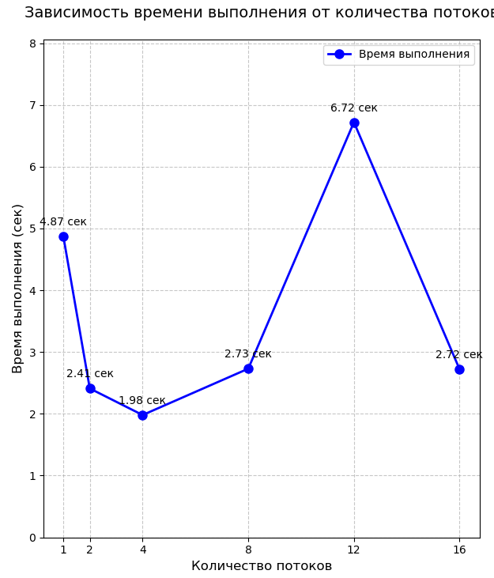
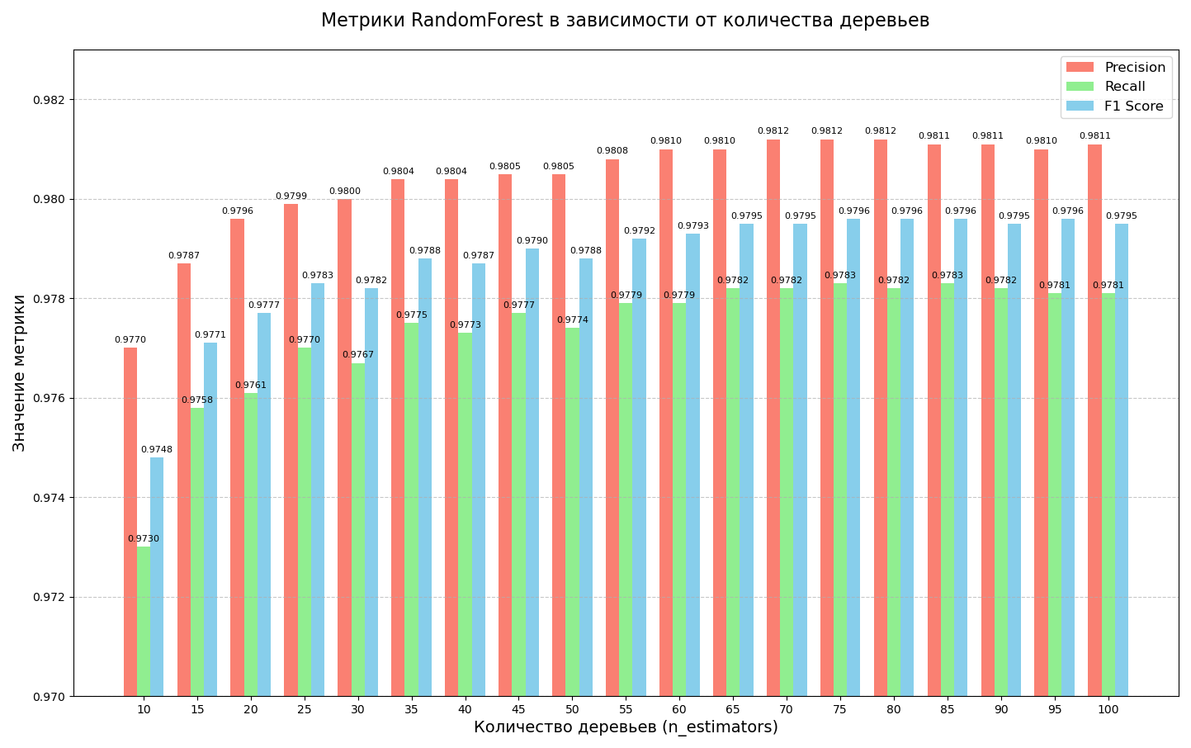
Результаты экспериментов
Зависимость времени выполнения от количества потоков (Joblib). Файл: 9.laz
Зависимость метрик качества, полученных на файле 9.laz, от количества базовых моделей в ансамбле
09

Slide 11
Выводы
Оптимальные параметры –
50 соседей для вычисления ковариационной матрицы признаков
8 соседей для KNN
75 деревьев для Случайного Леса.
Распараллеливание –
NumPy неэффективен
Joblib (n_jobs=4)
SkLearn (n_jobs=-1)
10

Slide 12
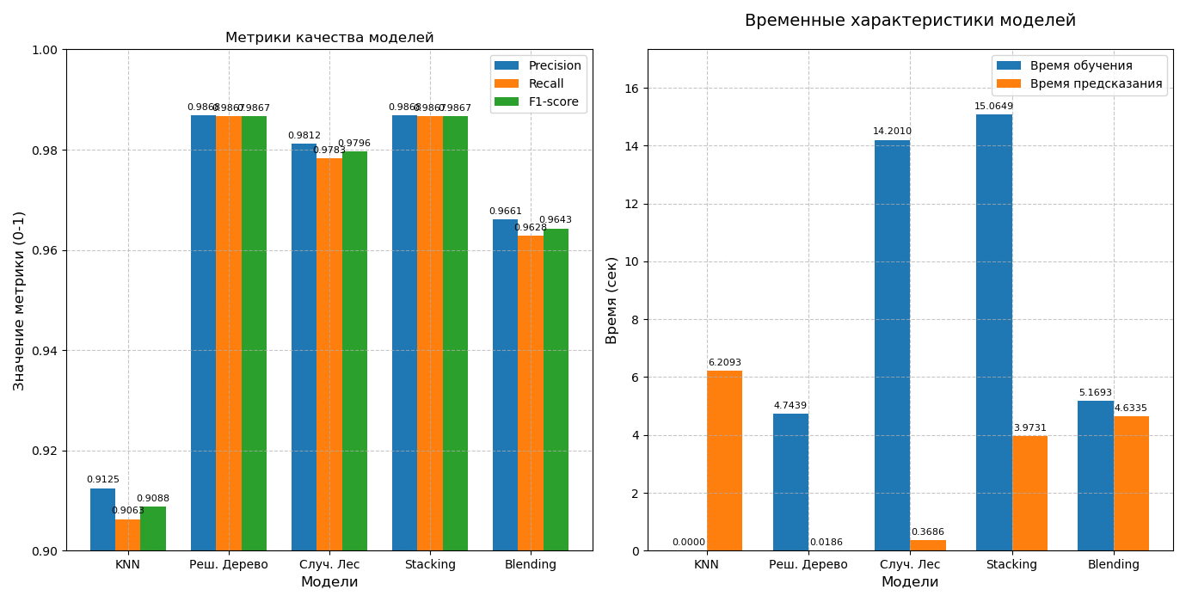
Результаты экспериментов
Результаты метрик качества и времени алгоритмов на файле 9.laz из датасета
11

Slide 13
Результаты
Файлы | Точность |  |  | Время
 | Precision | Recall | F1-score | Обучения | Предсказания
1.laz | 0.9825 | 0.9823 | 0.9824 | 103.8032 сек. | 0.4371 сек.
2.laz | 0.9802 | 0.9806 | 0.9804 | 180.9451 сек. | 5.0195 сек.
3.laz | 0.9872 | 0.9873 | 0.9872 | 36.6573 сек. | 0.1253 сек.
4.laz | 0.9773 | 0.9775 | 0.9774 | 23.5695 сек. | 0.0847 сек.
5.laz | 0.9878 | 0.9881 | 0.9879 | 146.4735 сек. | 0.4414 сек.
6.laz | 0.9868 | 0.9870 | 0.9869 | 50.6510 сек. | 0.1826 сек.
7.laz | 0.9866 | 0.9868 | 0.9867 | 14.9511 сек. | 0.0543 сек.
8.laz | 0.9900 | 0.9899 | 0.9900 | 87.4916 сек. | 0.2618 сек.
9.laz | 0.9868 | 0.9867 | 0.9867 | 4.7439 сек. | 0.0186сек.
Результаты метрик качества и времени алгоритма Решающее Дерево на файлах в датасете
12

Slide 14
Основные результаты
1. Распараллеливание вычислений
Определены эффективные способы ускорения вычислений: Joblib даёт прирост в 4 раза, Sklearn (n_jobs = -1) — до 12 раз при обучении моделей.
2. Классификация точек облаков
С помощью вычислительных экспериментов выявлены наилучшие значения гипер-параметров для всех исследуемых моделей.
3. Сравнение параметров и оптимизация гиперпараметров
Проведено сравнение моделей с оптимальным значением параметров. Показано, что лучшая модель – Решающее дерево.
13

Slide 15
Спасибо за внимание!

